Slide 1

Kosmetikos gaminių importo kontrolė: reikalavimai importuojamų kosmetikos gaminių atitikčiai pagrįsti ir ribinių produktų vertinimas prieš išleidžiant į laisvą apyvartą
Ričardas Norkus
NVSC Vilniaus departamentas
Produktų vertinimo skyriaus vyr. specialistas
2026-07-02

Slide 2
Turinys
Kas atlieka gaminių vertinimą muitinėje?
Reikalavimai importuotojams, gaminiams
Kaip yra atliekamas gaminių vertinimas?
Kas yra vertinama?
Koks yra NVSC vaidmuo?
Ribiniai produktai

Slide 3
Kas atlieka gaminių vertinimą muitinėje?
Muitinės pareigūnai
NVSC (pagal Muitinės poreikį)

Slide 4
Muitinės pareigūnų veiksmai
Kosmetikos gaminių vertinimas pagal kontrolinį sąrašą (klausimyną)
Konsultacija su NVSC
Pranešimo teikimas NVSC

Slide 5
Reikalavimai importuotojams, gaminiams
Atitiktis Reglamento (EB) Nr. 1223/2009 reikalavimams
https://eur-lex.europa.eu/legal-content/EN/TXT/?uri=CELEX%3A02009R1223-20260501

Slide 6
Reikalavimai importuotojams, gaminiams. Reglamentas (EB) NR.1223/2009
Forma, išvaizda
Ženklinimas
Dokumentai

Slide 7
Reikalavimai importuotojams, gaminiams. Gaminio forma, išvaizda
Atitiktis Reglamento (EB) Nr. 1223/2009 3 strp. (Sauga) a punkto reikalavimams
(Kosmetikos gaminys dėl savo formos, kvapo, spalvos, išvaizdos, pakuotės, ženklinimo, tūrio ar dydžio nėra panašus į maisto produktą, dėl ko galėtų kilti pavojus vartotojų sveikatai ar saugai)

Slide 8

Reikalavimai importuotojams, gaminiams. Ženklinimas (1)
Reglamento (EB) Nr. 1223/2009 19 straipsnio 1 dalis
Atsakingas asmuo
Kilmės šalis
Nominalus turinys
Minimalaus tinkamumo termino data arba atidaryto indelio simbolis
Nurodymai dėl atsargumo priemonių
Gamybos partijos numeris
Gaminio funkcija
Ingredientų sąrašas

Slide 9
Reikalavimai importuotojams, gaminiams. Ženklinimas (2)
Atitiktis Reglamento (EB) Nr. 1223/2009 20 strp. 1 dalies (Teiginiai apie gaminį) reikalavimams
(Ženklinant, pateikiant rinkai ir reklamuojant kosmetikos gaminius, draudžiama naudoti formuluotes, pavadinimus, prekės ženklus, vaizdinius ar kitus ženklus, kurie perkeltine ar kita prasme įteigtų, kad gaminiai turi savybių arba funkcijų, kurių iš tiesų neturi)

Slide 10
Reikalavimai importuotojams, gaminiams. Dokumentai (1)
Patvirtinimas, kad gaminant gaminį buvo laikomasi geros gamybos praktikos (atitiktis Reglamento (EB) Nr. 1223/2009 8 strp. (Gera gamybos praktika) ir Reglamento (EB) Nr. 1223/2009 11 strp. (Gaminio informacijos byla) 2 dalies c punkto reikalavimams)
(Nepriklausomos sertifikavimo įstaigos ar kitos kompetentingos institucijos išduotas atitikties geros gamybos praktikos standartui ISO 22716:2007 „Kosmetikos gaminiai. Geros gamybos praktika. Geros gamybos praktikos vadovas“ sertifikatas ar gamintojo atsakingo asmens pasirašyta atitikties ISO 22716:2007 deklaracija/patvirtinimas, kuriame yra nurodytos pasirašiusio gamintojo atsakingo asmens pareigos, vardas, pavardė bei pasirašymo data)

Slide 11
Reikalavimai importuotojams, gaminiams. Dokumentai (2)
Duomenys apie gamintojo darytus bandymus su gyvūnais, kuriant kosmetikos gaminį arba įvertinant jo ir jo ingredientų saugumą (atitiktis Reglamento (EB) Nr. 1223/2009 11 strp. (Gaminio informacijos byla) 2 dalies e punkto ir Reglamento (EB) Nr. 1223/2009 18 strp. (Bandymai su gyvūnais) reikalavimams)
(Dokumentas, kuriame yra nurodytos pasirašiusio gamintojo atsakingo asmens pareigos, vardas, pavardė bei pasirašymo data)

Slide 12
Reikalavimai importuotojams, gaminiams. Dokumentai (3)
Cheminė sudėtis, nurodant pagal Reglamento (EB) Nr. 1223/2009 III-VI priedus ribojamų medžiagų kiekius ir, esant reikalui, informaciją apie ingredientų kilmę, jų priemaišas (atitiktis Reglamento (EB) Nr. 1223/2009 14 strp. (Prieduose išvardytų medžiagų apribojimai) 1 dalies reikalavimams)
(Dokumentas, kuriame yra nurodytos pasirašiusio gamintojo atsakingo asmens pareigos, vardas, pavardė bei pasirašymo data)

Slide 13
Reikalavimai importuotojams, gaminiams. Dokumentai (4)
Įgaliojimas, jei importuotojas nėra atsakingas asmuo už kosmetikos gaminio pateikimą rinkai, pagal Reglamento (EB) Nr. 1223/2009 4 strp. (Atsakingas asmuo) 5 dalyje nustatytus reikalavimus

Slide 14
NVSC dalyvavimas kontrolėje muitinėje
Muitinės pareigūnui atlikus gaminių vertinimą:
- gali būti konsultuojamasi su NVSC specialistais dėl gaminio išleidimo į laisvą apyvartą sustabdymo;
- teikiamas pranešimas NVSC apie gaminio išleidimo į laisvą apyvartą sustabdymą
(gaminys yra sustabdomas vadovaujantis Reglamento (ES) Nr. 2019/1020 dėl rinkos priežiūros ir gaminių atitikties 26 strp. nuostatomis)

Slide 15
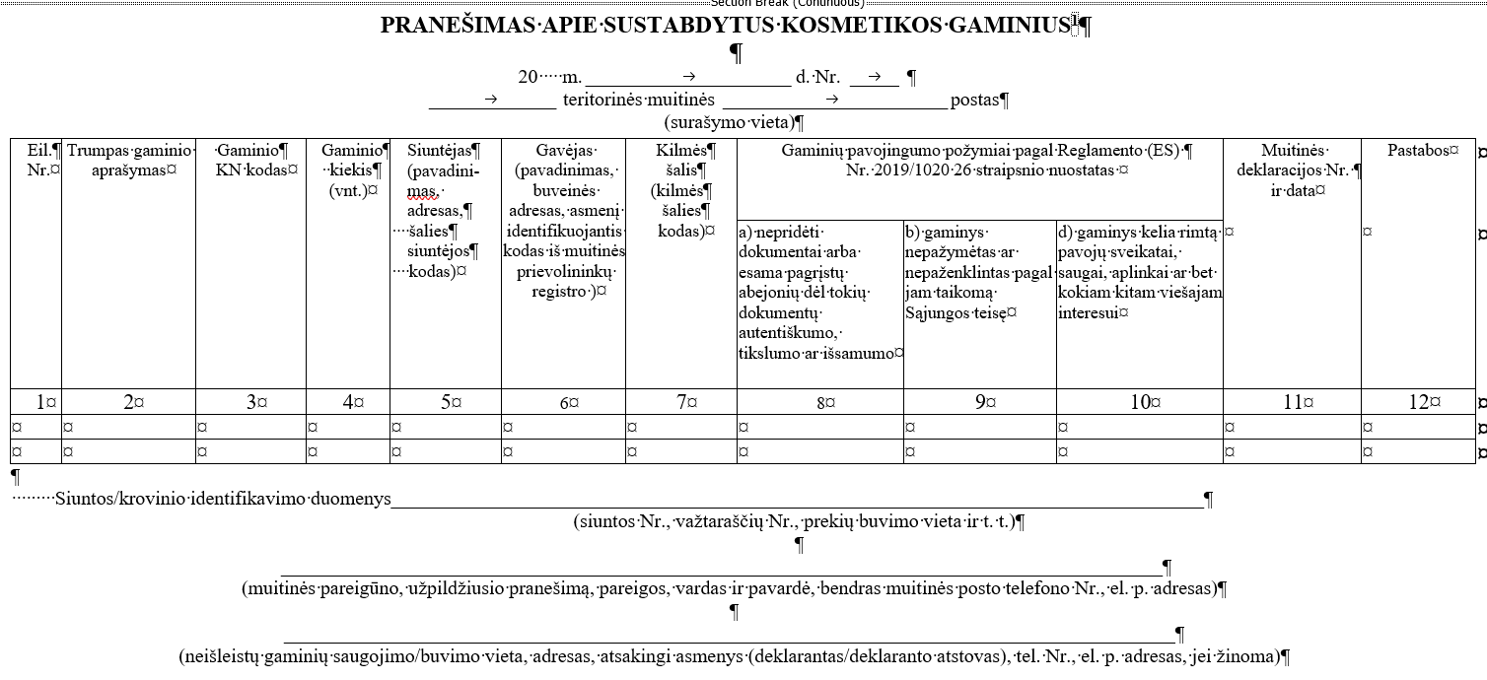
Muitinės Pranešimas (1)

Slide 16
Muitinės Pranešimas (2)
Sustabdyto gaminio vertinimas:
CPNP portalo duomenys
Forma, išvaizda
Ženklinimas (originalus ir, jei kosmetikos gaminys nėra paženklintas Lietuvos Respublikos valstybine kalba, etiketė lietuvių kalba)
Dokumentai
Laboratoriniai tyrimai (tam tikrais atvejais)

Slide 17
Išvados teikimas
Vadovaujantis Reglamento (ES) Nr. 2019/1020 27 strp. ir 28 strp. nuostatomis NVSC teikia muitinės įstaigai išvadą:
„Dėl kosmetikos gaminio (-ių), kurio (-ių) išleidimas į laisvą apyvartą sustabdytas“
(Išvada turi būti pateikta per 4 darbo dienas)

Slide 18
Pavojingas gaminys (1)
Jei yra nustatoma, kad:
gaminys kitų institucijų yra įvertintas kaip pavojingas
gaminys savo forma, dydžiu, kvapu, spalva, išvaizda, pakuote yra panašus į maisto produktą
gaminio sudėtis neatitinka Reglamento (EB) Nr. 1223/2009 14 ir 15 strp. nustatytų apribojimų:
a) sudėtyje yra Reglamento (EB) Nr. 1223/2009 II priede išvardytų kosmetikos gaminiuose draudžiamų medžiagų
b) sudėtyje yra ribojamų medžiagų, kurios panaudotos nesilaikant Reglamento (EB)
Nr. 1223/2009 III priede nustatytų apribojimų

Slide 19
Pavojingas gaminys (2)
Jei yra nustatoma, kad:
c) sudėtyje yra kitų dažiklių, išskyrus Reglamento (EB) Nr. 1223/2009 IV priede išvardintus dažiklius arba IV priede išvardinti dažikliai naudojami nesilaikant to priedo reikalavimų
d) sudėtyje yra kitų konservantų, išskyrus išvardytus Reglamento (EB) Nr. 1223/2009 V priede, arba V priede išvardinti konservantai panaudoti nesilaikant V priedo reikalavimų
e) sudėtyje yra kitų UV filtrų nei išvardyti Reglamento (EB) Nr. 1223/2009 VI priede ir UV filtrų, kurie jame išvardyti, bet naudojami nesilaikant to priedo reikalavimų
f) sudėtyje yra pagal Reglamento (EB) Nr. 1272/2008 VI priedo 3 dalį klasifikuojamų kaip 1 A ir 1 B bei 2 kategorijos CMR medžiagų, dėl kurių panaudojimo nėra įteisintų išimčių

Slide 20
Pavojingas gaminys (3)
Gaminys yra vertinamas kaip keliantis rimtą pavojų vartotojo sveikatai ir saugai, tai yra pažymima teikiamoje išvadoje. Prašoma gaminio lydimuosiuose dokumentuose įrašyti šį pranešimą:
„Pavojingas gaminys – išleisti į laisvą apyvartą draudžiama – Reglamentas (ES) 2019/1020”
Ir užtikrinti, kad gaminys nepatektų į Lietuvos Respublikos rinką

Slide 21
Gaminys NeatitiNkantis reikalavimų (1)
Jei yra nustatoma, kad gaminys neatitinka:
Reglamento (EB) Nr. 1223/2009 8 strp. nustatytų geros gamybos praktikos reikalavimų
Reglamento (EB) Nr. 1223/2009 11 strp. 2 dalies e punkte ir 18 strp. 1 dalies a ir b punktuose nustatytų reikalavimų dėl gamintojo darytų bandymų su gyvūnais, kuriant kosmetikos gaminį arba įvertinant jo ir jo ingredientų saugumą reikalavimų
Reglamento (EB) Nr. 1223/2009 19 straipsnyje (išskyrus šio straipsnio 5 dalyje), nustatytų kosmetikos gaminio ženklinimo reikalavimų

Slide 22
Gaminys NeatitiNkantis reikalavimų (2)
Jei yra nustatoma, kad gaminys neatitinka:
Reglamento (EB) Nr. 1223/2009 20 strp. nustatytų reikalavimų (t. y. ženklinant kosmetikos gaminį panaudoti teiginiai, jų formuluotės, gaminio pavadinimas, vaizdiniai ar kiti ženklai, kurie perkeltine ar kita prasme įteigtų, kad importuojamas kosmetikos gaminys turi savybių arba funkcijų, kurių iš tiesų neturi ir negali turėti jei pateikiamas į rinką kaip kosmetikos gaminys pagal nurodytas savybes ir funkcijas)

Slide 23
Gaminys NeatitiNkantis reikalavimų (3)
Gaminys yra vertinamas kaip neatitinkantis gaminio saugą reglamentuojančių teisės aktų reikalavimų, tai yra pažymima teikiamoje išvadoje. Prašoma gaminio lydimuosiuose dokumentuose įrašyti šį pranešimą:
„Gaminys neatitinka reikalavimų – išleisti į laisvą apyvartą draudžiama – Reglamentas (ES) Nr. 2019/1020“
Ir užtikrinti, kad gaminys nepatektų į Lietuvos Respublikos rinką

Slide 24
Gaminys NeatitiNkantis reikalavimų (4)
Jei yra nustatoma, kad:
apie gaminį nėra pranešta Reglamento (EB) Nr. 1223/2009 13 strp. nustatyta tvarka
gaminys neatitinka Reglamento (EB) Nr. 1223/2009 19 strp. 5 dalyje nustatytų ženklinimo reikalavimų dėl kosmetikos gaminio ženklinimo Lietuvos Respublikos valstybine kalba
Gaminys, įvertintas kaip neatitinkantis šių reikalavimų gali būti išleistas į laisvą apyvartą, bet Lietuvos Respublikos rinkai gali būti teikiamas tik įvykdžius pateiktus nurodymus

Slide 25
Gaminys atitiNkantis reikalavimus
Jei yra nenustatoma teisės aktų reikalavimų pažeidimų, dėl kurių sulaikytas gaminys galėtų būti vertintas, kaip keliantis pavojų sveikatai ir saugai ar kaip neatitinkantis gaminio saugą reglamentuojančių teisės aktų reikalavimų, teikiamoje išvadoje yra nurodoma, kad gaminys gali būti išleistas į laisvą apyvartą bei teikiamas Lietuvos Respublikos rinkai

Slide 26
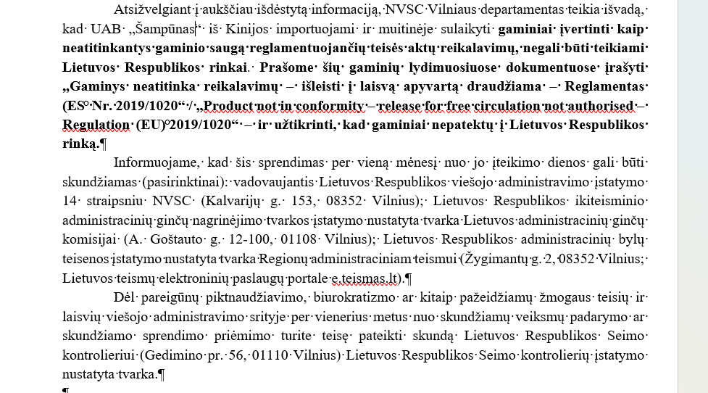
Apskundimo tvarka

Slide 27
Ribiniai produktai. Kosmetikos gaminys. kriterijai
Medžiaga ar mišinys
Skirtas išorinėms kūno dalims - epidermis, plaukai, nagai, lūpos, išoriniai lyties organai arba dantys ar burnos ertmės gleivinė
Valyti, kvėpinti, pakeisti išvaizdą, apsaugoti, išlaikyti gerą būklę arba pašalinti kūno kvapus
Pobūdis
Kūno vieta
Paskirtis

Slide 28
Ribiniai produktai
Reglamento (EB) Nr. 1223/2009 taikymo vadovas (MANUAL OF THE WORKING GROUP ON COSMETIC PRODUCTS (SUB-GROUP ON BORDERLINE PRODUCTS) ON THE SCOPE OF APPLICATION OF THE COSMETICS REGULATION (EC) NO 1223/2009 (ART. 2(1)(A))
Pvz., 3.5.8 skyrius. Klijai ir (arba) klijai, skirti gaminiams pritvirtinti (dirbtiniams nagams, blakstienoms, papuošalams ant dantų)
https://single-market-economy.ec.europa.eu/sectors/cosmetics/cosmetic-products-specific-topics/borderline-products_en

Slide 29


Išorinės žmogaus kūno dalys (epidermis, plaukai, nagai, lūpos, išoriniai lyties organai) arba dantys ar burnos ertmės gleivinė
Medžiaga arba mišinys
Valyti, kvėpinti, pakeisti išvaizdą apsaugoti išlaikyti jų gerą būklę arba pašalinti kūno kvapus
Dirbtinių blakstienų klijai
Greitai ir patikimai priklijuoja dirbtines blakstienas
Suteikia blakstienoms sodrų juodą atspalvį ir pritvirtina dirbtines blakstienas
Bendrosios produktų saugos reguliuojamas gaminys
Kosmetikos gaminys

Slide 30
Ribiniai produktai
blakstienų ar dirbtinių nagų klijai, kurių kombinuotosios nomenklatūros (KN) kodas 35061000 atitinka mažmeninei prekybai teikiamus klijus, o ne kosmetikos gaminius
odos antiseptiniai ir dezinfekciniai produktai, kurie patenka į vaistų, biocidų ar medicinos priemonių reguliavimo sritį
produktai, kurių sudėtyje yra „augimo faktorius“
tatuiruočių dažai, kurie yra reglamentuojami pagal REACH reglamentą
turi CE ženklinimą, skirti naudoti injekcijomis, kurie patenka į kitų teisės aktų t.y. medicinos priemonių reguliavimo sritį

Slide 31
Ačiū už dėmesį

